Slide 1
ESCUELA NORMAL DE EDUCACIÓN PREESCOLAR
Lic. Eduarda Maldonado Hernández
Optativo
Adriana Guadalupe Ferrer Badillo
N° de lista 6
Mapa Mental
UNIDAD DE APRENDIZAJE I. CARACTERÍSTICAS DEL CONTEXTO ESTATAL
Analiza la problemática educativa con base en su conocimiento del contexto estatal y de los
indicadores educativos para tomar decisiones que orienten su desempeño docente. Y REGIONAL
.
10 de octubre de 2019 Saltillo, Coahuila

Slide 2
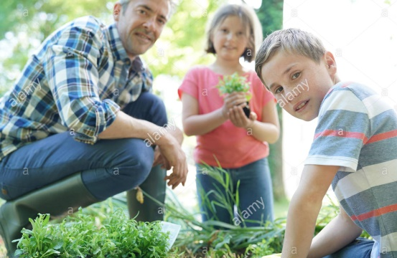

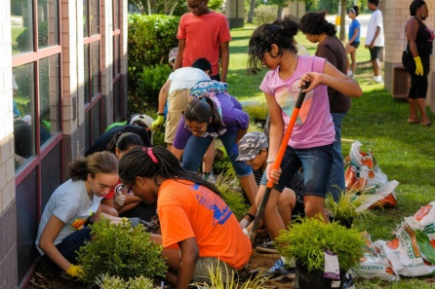




Proyectos
Servicios a la comunidad.
Definir, investigar, planificar y desarrollar .
Apoyar y guiar, un objetivo en común.
Estrategias de aprendizaje
Analizar, casos de la vida real.
Aprendizaje análisis de casos.
Apoyar, buscar solución e investigar .
Aprendizajes basado en problemas.

